Slide 1

Cloud Orchestration
팀 명
클라우드 킹왕짱
팀 원
나경환 (컴퓨터공학과)
최호기 (메카트로닉스공학과)
위수정 (교육학과)
엄희준 (응용화학공학과)

Slide 2

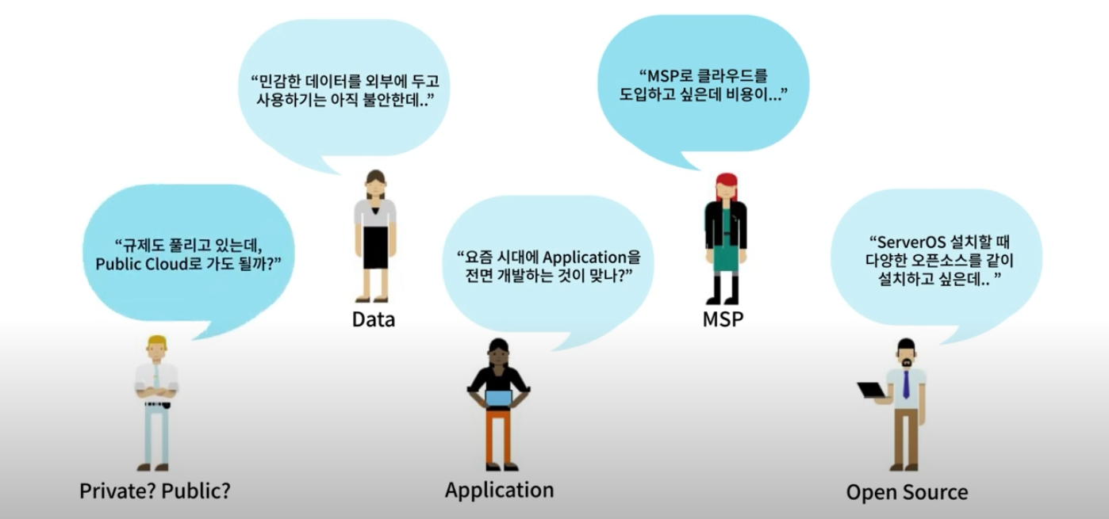
클라우드 시대
1, 내용을 입력하세요
2, 내용을 입력하세요
3, 내용을 입력하세요
Notes:
기존의 데이터 통합(Integration)과 유연한 마이그레이션의 클라우드가 필요한 요즘 시대. 데이터의 보안, 자유로운 앱 사이에 클라우드를 강요 받고 있습니다.

Slide 3
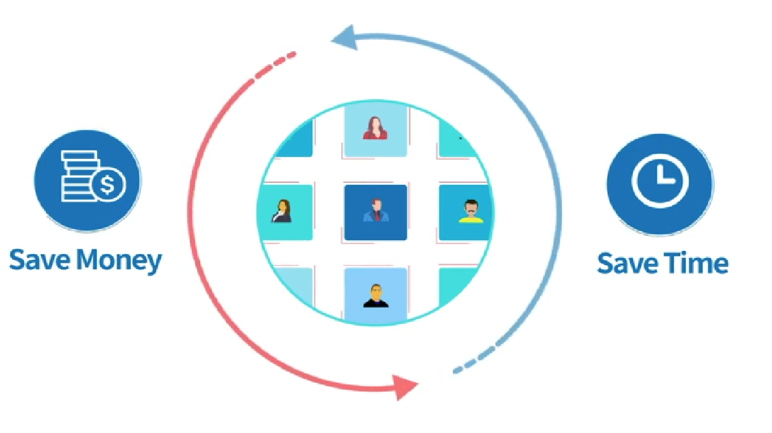
클라우드 시대
1, 내용을 입력하세요
2, 내용을 입력하세요
3, 내용을 입력하세요
Notes:
기존의 데이터 통합(Integration)과 유연한 마이그레이션의 클라우드가 필요한 요즘 시대.

Slide 4
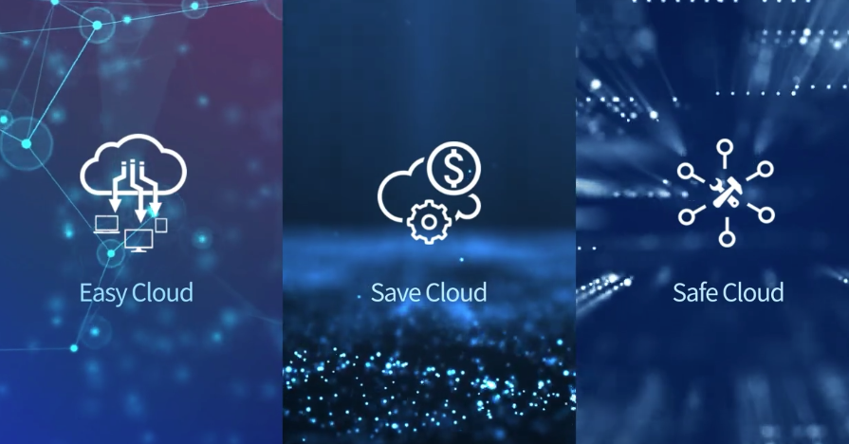
클라우드 시대
1, 내용을 입력하세요
2, 내용을 입력하세요
3, 내용을 입력하세요
Notes:
대충 이러저러해서 쿠버네티스의 운영이 요즘시대에 필수적이다.~ 때문에 우리는 쿠버네티스 오케스트레이션에 기반하여 프로젝트를 진행하였다. 라고 하고 목차 시작

Slide 5


Contents
1
Image Registry
2
Image Build
3
Monitoring
Notes:
목차가 일단 너무 딱딱해지는데 뭐 넣을거 없는지 모르겠음

Slide 6
1
Image Registry

Slide 7
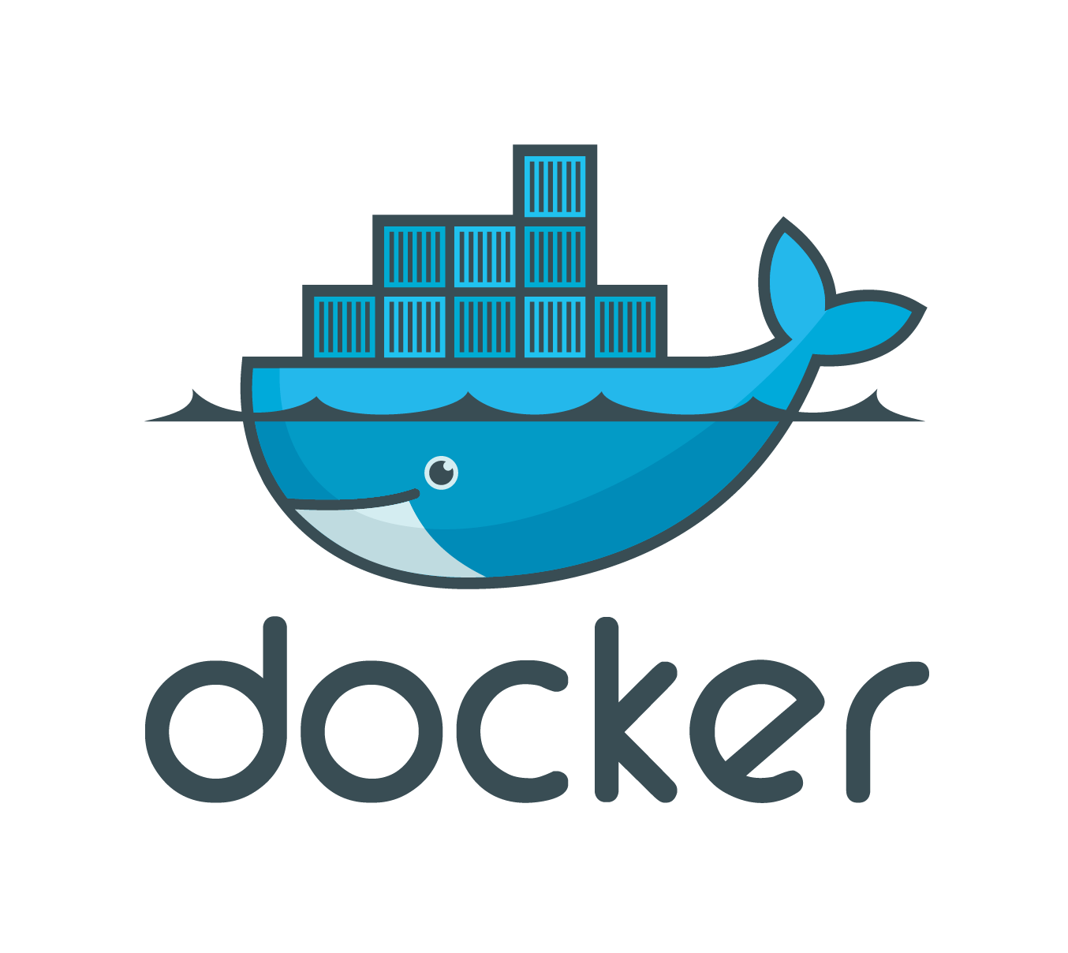


Part 1
Image?
Step 1
Step 2
Notes:
-이미지란 특정 프로세스를 실행하기 위한 (= 컨테이너 생성에 필요한) 모든 파일과 설정값을 지닌 것
그리고 더 이상의 의존성 파일을 컴파일하거나 이것저것 설치할 필요 없는 상태의 파일
→ 우분투, 오라클, 도커 이미지 넣은 이유 : 우분투 이미지는 우분투를 실행하기 위한 모든 파일을 갖고 있으며, 오라클 이미지는 오라클을 실행하는데 필요한 파일과 실행 명령어, 포트 정보 등을 모두 가지고 있음, 도커에서 서비스 운영에 필요한 서버 프로그램, 소스 코드 및 라이브러리, 컴파일 된 실행파일을 묶는 형태를 도커 이미지라고 함 -> 이런 식으로 설명 때리면 좋을 것 같아서 ~

Slide 8
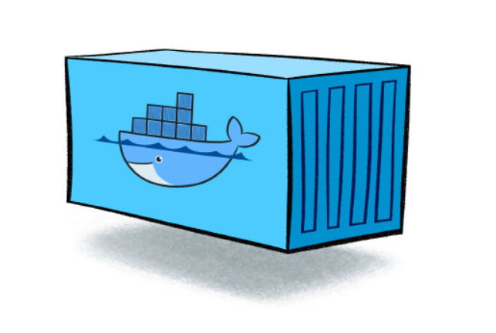
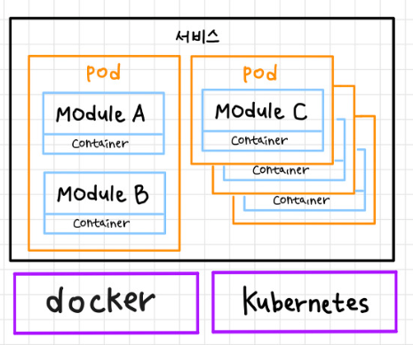
Part 1
Container?
Notes:
논리적인 공간(컨테이너)을 만들어 다양한 어플리케이션을 설치해 하나의 서버처럼 사용할 수 있는 패키지입니다.
즉, 물류에서 사용하는 컨테이너 처럼 하나의 공간에 다양한 물건을 담아 옮기고, 각 서버에서 컨테이너를 구동해 그 안에 존재하는 어플리케이션을 별도의 설정 없이 쉽게 사용할 수 있습니다.
컨테이너 사용 이유
사실 개발을 하기위해 하나의 환경을 구축하기 위해선 꽤 많은 수고가 들어갑니다.
먼저 서버가 있어야 되고, OS를 구축해야하고, 개발을 위한 네트워크 통신 포트 구성과 개발 툴들의 설치, 서로의 연동 환경 구성 등등.. 많은 설정이 필요하, 또 호환성 등을 생각해서 툴의 버전과 OS 버전등을 일일히 맞춰서 설치하는 일이 필요합니다.
그럼 이런 환경을 각 서버나 개발자의 PC 별로 일일히 설치하기엔,, 반복적인 일들을 여러번 해야하고 또 환경 구성이 잘못되거나 에러가 발생하면 다시 처음부터 구성을 해야하는 등의 불편함이 존재합니다.
이런 반복적이고 불편한 세팅을 한번 해놓으면 쉽게 그 설정을 배포할 수 있다면 참 편하겠죠?
그래서 컨테이너를 사용하여 환경을 구축한 뒤, 다른 서버로 배포하면 이런 번거로운 부분을 최소화 할 수 있습니다.특히 컨테이너는 배포에 최적화 되어있고 호스트의 OS가 달라도 어디서든 구동 시킬 수 있다는 장점이 있습니다.
컨테이너 동작원리는 간단하게 그림으로 보면 아래와 같습니다.
컨테이너를 사용할 수 있는 docker, kubernetes 플랫폼 위에 하나의 컨테이너 공간을 만듭니다.
그리고 컨테이너 안에 어플리케이션(서비스)들을 구동시킵니다.
서비스는 1개가 될수도 있고, 여러개를 동시에 구동시킬수도 있습니다.
그리고 여러 컨테이너를 묶어서 파드라는 개념으로 정의할 수도 있습니다.

Slide 9
Part 1
Hyper Registry ?
Hyper Registry
Registry
컨테이너
이미지
보관
여러 호스트 서버에서 이미지 다운로드
및 실행
Notes:
Registry는 컨테이너 작업을 수행하는 데 있어서 구성 요소 중 하나/ 컨테이너를 실행 시 컨테이너 이미지가 필요함
이 때 컨테이너 이미지를 보관하는 위치가 Registry
Registry에 이미지를 저장하고 이를 호스팅하여 여러 호스트 서버에서 이미지를 다운로드 및 실행하게 됨
대표적으로 도커 Registry 있지만 슈퍼클라우드에서는 하이퍼 레지스트리 사용~
file:///C:/Users/user/Downloads/HyperRegistry%20User%20Guide%20(1).pdf
이거 참조해서 작성

Slide 10
Part 1
Hyper Registry ?
Web UI 제공
이미지의 유효성
이미지의 안정성
자신만의 Registry 생성
여러 사람들과 공유
Notes:
HyperRegistry 는 유저가 사용하기 편하게 Web UI를 제공하고
여러 모듈을 통해 이미지의 유효성, 안정성을 확인 가능
여러 유저가 자신만의 레지스트리를 생성할 수 있음
Public 레지스트리를 생성해 여러 사람 들과 공유도 가능

Slide 11
Image Registry | Overview
AWS
Docker
Image
Notes:
저희는 AWS 인스턴스 생성을 한 후 도커를 설치하여 이미지를 받아오는 방식(?)으로 진행할 것 ( 바로 캡쳐화면이 나오면 부자연스러울까봐 넣어봄, 약간 빌드업 느낌으로)
AWSCLI(화면) - docker install - image pull - image 수정(ip 변경을위한 서비스 생성) - image push

Slide 12
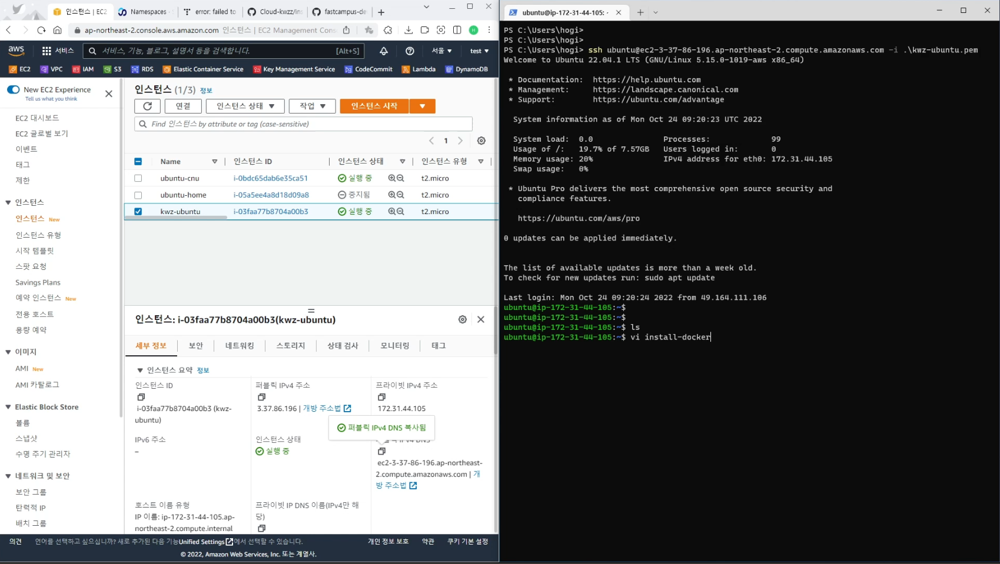
요소1
소1
요소1
요소2
요소3
Notes:
AWSCLI(화면)
이번 실습을 위해 kws-ubuntu라는 aws 인스턴스를 생성 / 생성 후 터미널로 연결 / 도커 설치 명령어를 통해 설치해줌

Slide 13
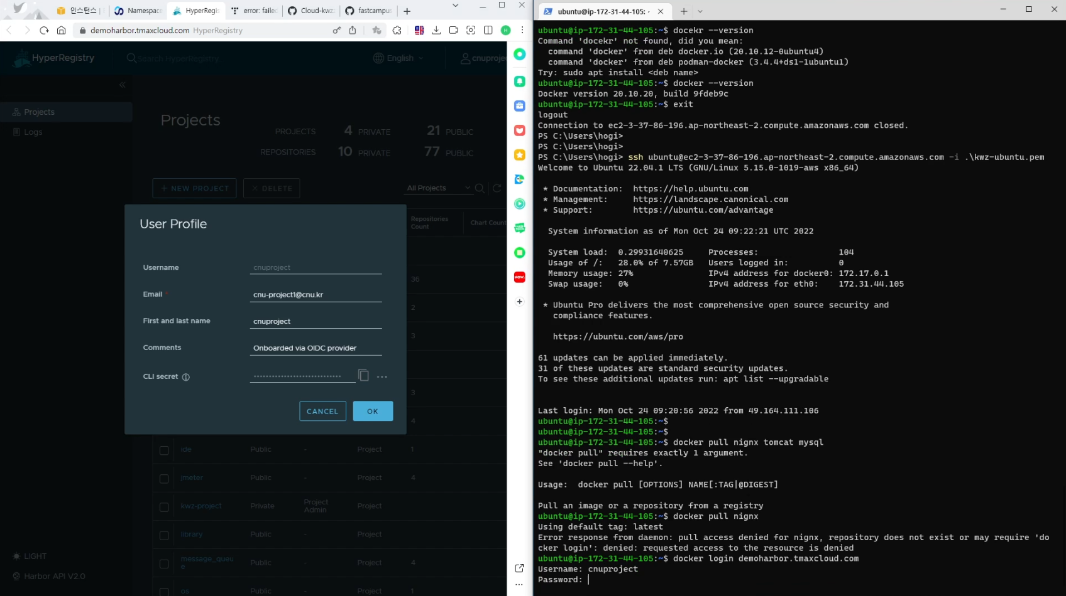
요소1
Notes:
도커 설치 후 docker –version을 통해 도커 버전 확인
왼쪽에 보이는 것은 하이퍼 레지스트리로, 여기로 이미지를 불러와줄 것 (?)

Slide 14
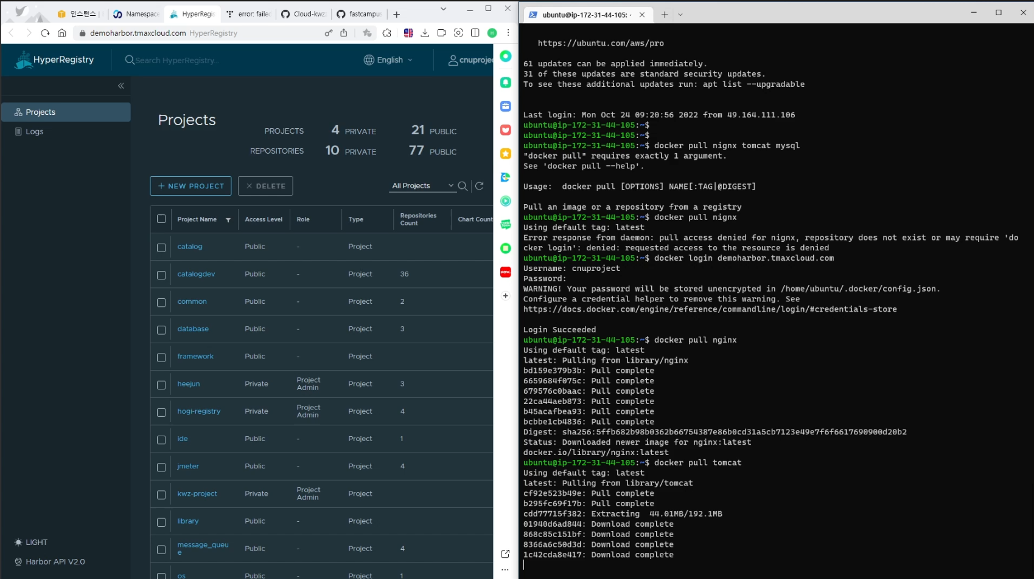
Notes:
image pull
이번 3-tier 구축실습에서 web은 nginx, was는 tomcat, db는 mysql로 / Docker pull nginx, tomcat, mysql 명령어를 통해 각각 설치
컨테이너 이미지
컨테이너 이미지는 애플리케이션을 실행하는 데 필요한 모든 것이 포함된 실행할 준비가 되어 있는(ready-to-run) 소프트웨어 패키지이다. 여기에는 실행하는 데 필요한 코드와 모든 런타임, 애플리케이션 및 시스템 라이브러리, 그리고 모든 필수 설정에 대한 기본값이 포함된다.
설계 상, 컨테이너는 변경할 수 없다. 이미 실행 중인 컨테이너의 코드를 변경할 수 없다. 컨테이너화된 애플리케이션이 있고 변경하려는 경우, 변경 사항이 포함된 새 이미지를 빌드한 다음, 업데이트된 이미지에서 시작하도록 컨테이너를 다시 생성해야 한다
참조 : https://kubernetes.io/ko/docs/concepts/containers/

Slide 15
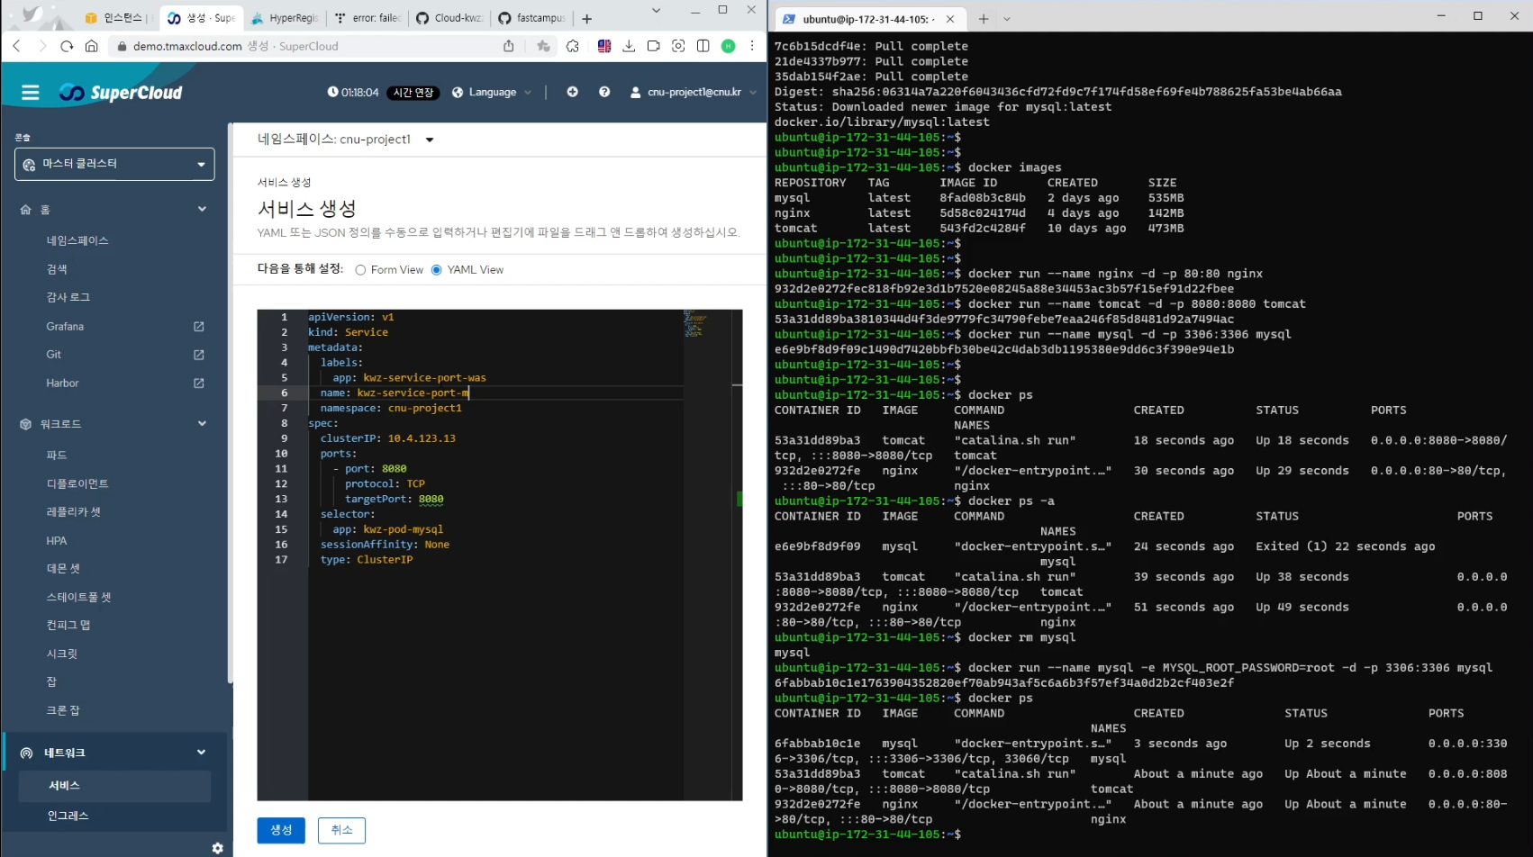
Notes:
image 수정(ip 변경을위한 서비스 생성)
이미지를 pull한 다음 docker run 명령어 통해 각각 컨테이너를 생성 (포트나 이런 이야기는 일단 뺐는데 넣어도 괜찮을듯)
만들어진 컨테이너는 docker ps 명령어를 통해 확인 가능
그리고 이제 ip 변경을 위해 서비스를 생성함
서비스
파드 집합에서 실행중인 애플리케이션을 네트워크 서비스로 노출하는 추상화 방법쿠버네티스를 사용하면 익숙하지 않은 서비스 디스커버리 메커니즘을 사용하기 위해 애플리케이션을 수정할 필요가 없다. 쿠버네티스는 파드에게 고유한 IP 주소와 파드 집합에 대한 단일 DNS 명을 부여하고, 그것들 간에 로드-밸런스를 수행할 수 있다
참조 : https://kubernetes.io/ko/docs/concepts/services-networking/service/
서비스 IP 주소
실제로 고정된 목적지로 라우팅되는 파드 IP 주소와 달리, 서비스 IP는 실제로 단일 호스트에서 응답하지 않는다. 대신에, kube-proxy는 iptables (리눅스의 패킷 처리 로직)를 필요에 따라 명백하게 리다이렉션되는 가상 IP 주소를 정의하기 위해 사용한다. 클라이언트가 VIP에 연결하면, 트래픽이 자동으로 적절한 엔드포인트로 전송된다. 환경 변수와 서비스 용 DNS는 실제로 서비스의 가상 IP 주소 (및 포트)로 채워진다.

Slide 16
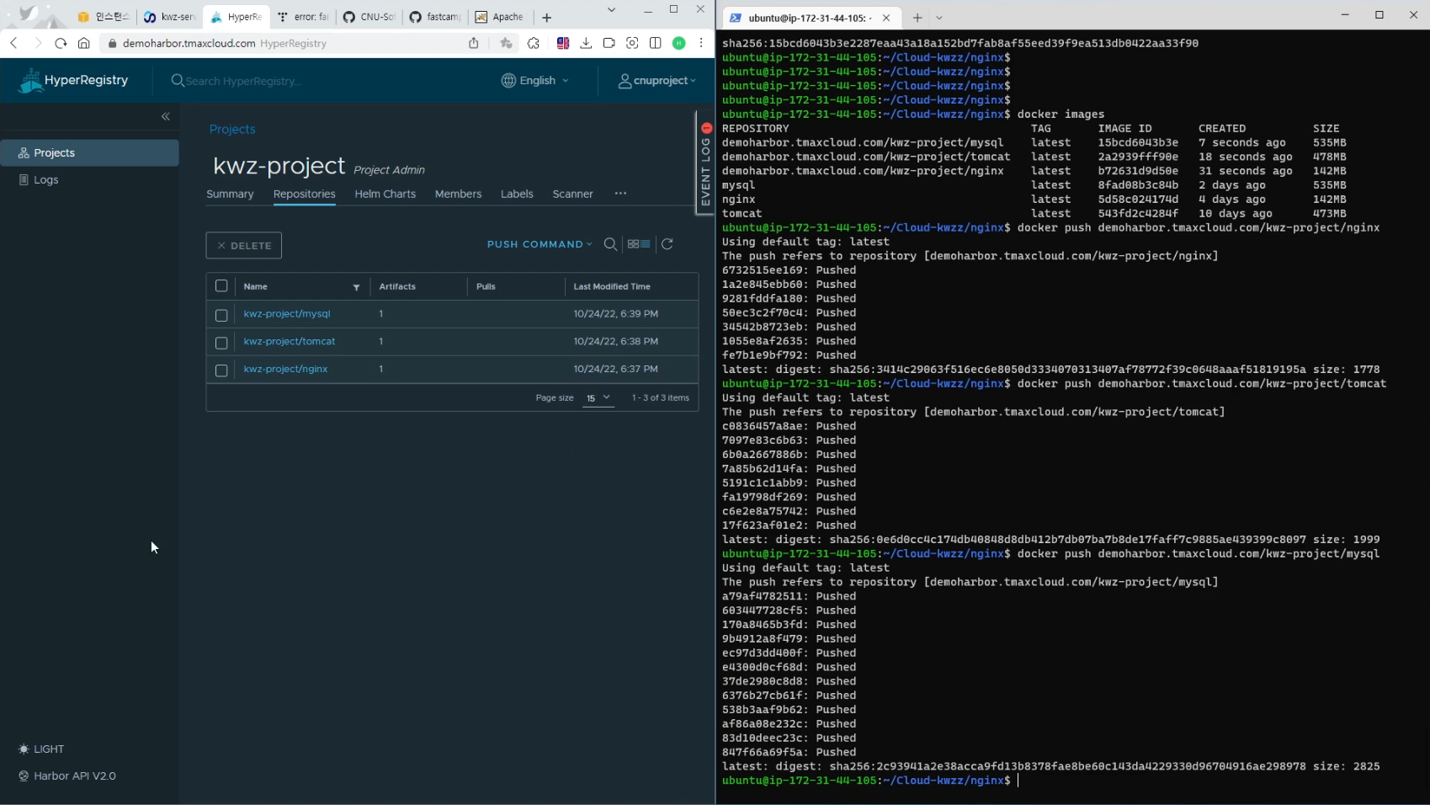
요소1
소1
요소1
요소2
요소3
Notes:
image push
앞에서 서비스 생성까지 완료했으니 만들어준 이미지를 이제 하버로 push
Nginx, tomcat, mysql 세 가지 다 차례로
다 만들면 왼쪽 화면과 같이 생성이 되었음을 확인 가능

Slide 17
Part 1
실습
실습영상첨부

Slide 18
2
Image Build

Slide 19
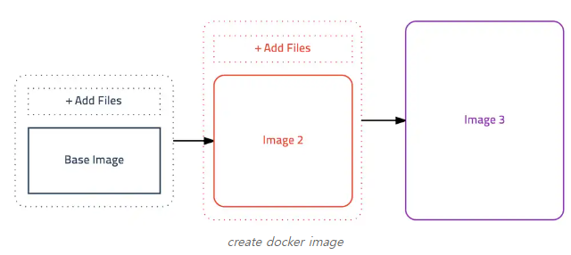
Part 2
Create Image?
Notes:
Create image
예를 들어 도커는 이미지를 만들기 위해 컨테이너의 상태를 이미지 그대로 저장하는 방법 사용함
만약 어떤 애플리케이션을 이미지로 만든다면 리눅스만 설치된 컨테이너에 애플리케이션을 설치하고 그 상태를 그대로 이미지로 저장함 (가상머신의 스냅샷과 비슷한 방식)
참조 : https://subicura.com/2017/02/10/docker-guide-for-beginners-create-image-and-deploy.html

Slide 20
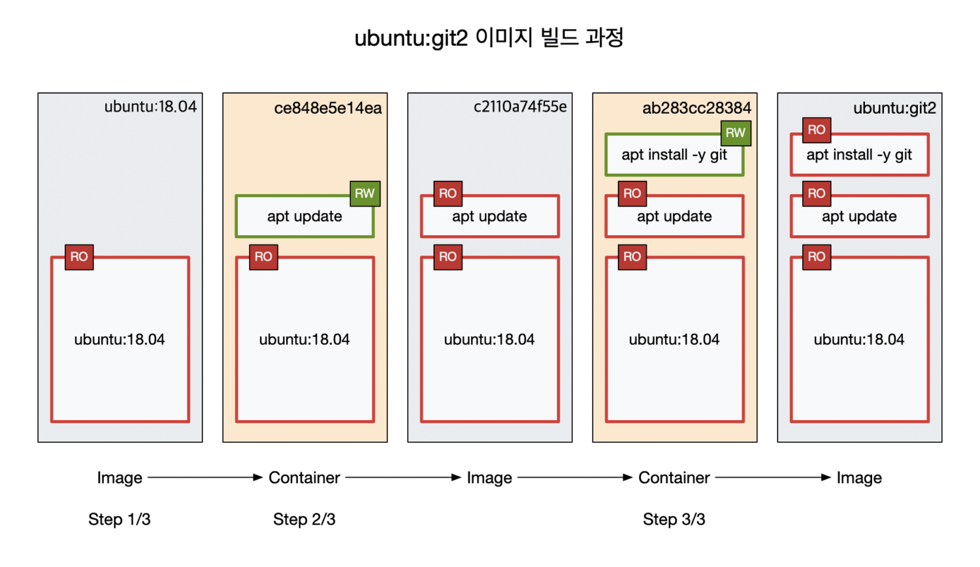
Notes:
ubuntu:git2(FileX) 이미지를 빌드하는 과정
참조 : https://www.44bits.io/ko/post/building-docker-image-basic-commit-diff-and-dockerfile

Slide 21
Image Build | Overview
Secret
Deployment
Service
Notes:
슈퍼클라우드의 시크릿, 디플로이먼트, 서비스를 이용하여 이미지 빌드 ( 바로 캡쳐화면이 나오면 부자연스러울까봐 넣어봄, 약간 빌드업 느낌으로)

Slide 22
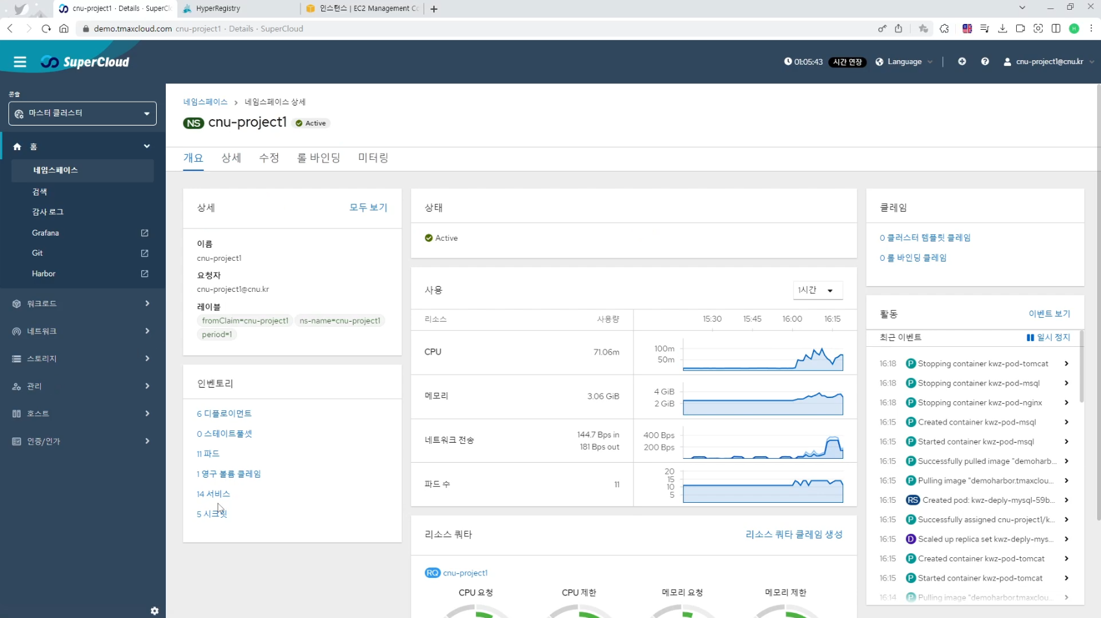
Notes:
앞에 보이는 화면은 슈퍼 클라우드의 네임스페이스 ~

Slide 23
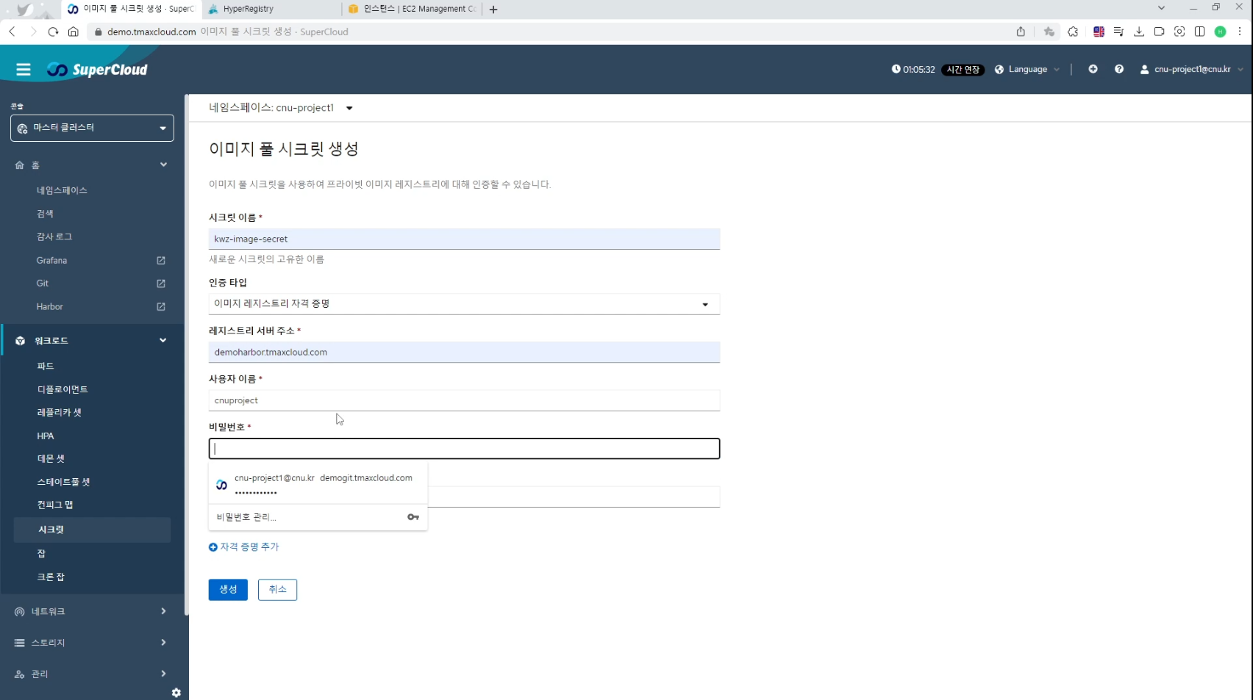
Notes:
이미지 풀 시크릿 생성
- 프라이빗 이미지 레지스트리에 대해 인증하기 위해 이미지 풀 시크릿 생성
시크릿?
암호, 토큰 또는 키와 같은 소량의 중요한 데이터를 포함하는 오브젝트
시크릿을 사용하는 파드와 시크릿은 독립적으로 생성될 수 있기 때문에 파드를 생성하고, 확인하고, 수정하는 동안 시크릿이 노출되는 것에 대한 위험 경감시킬 수 있음

Slide 24
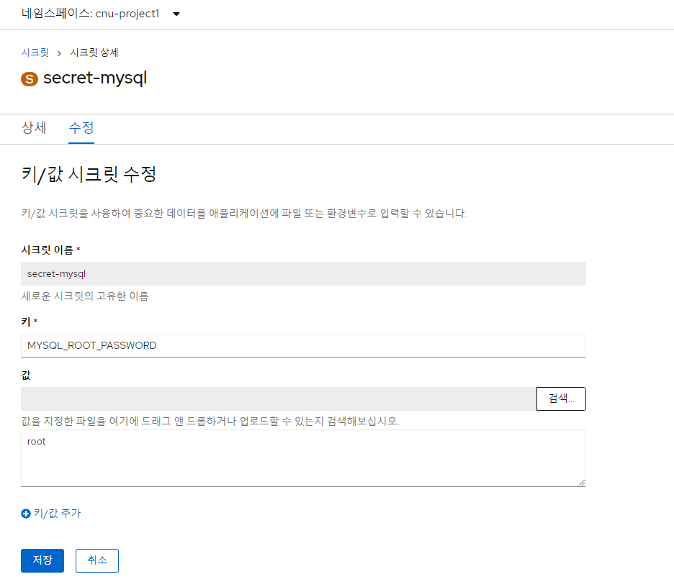


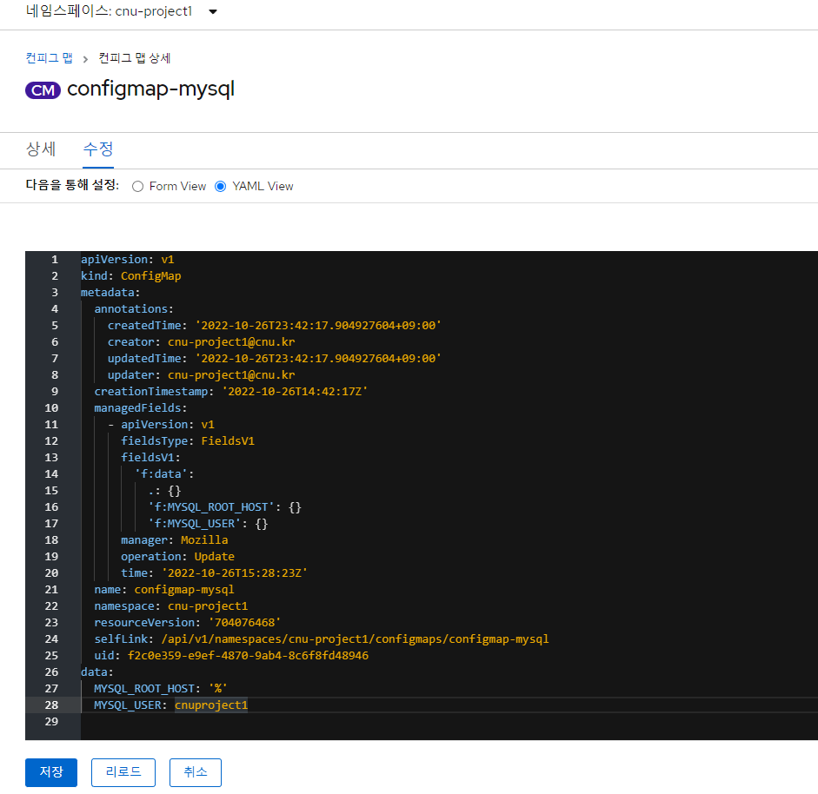
Notes:
YAML 작성을 통해 디플로이먼트 생성

Slide 25

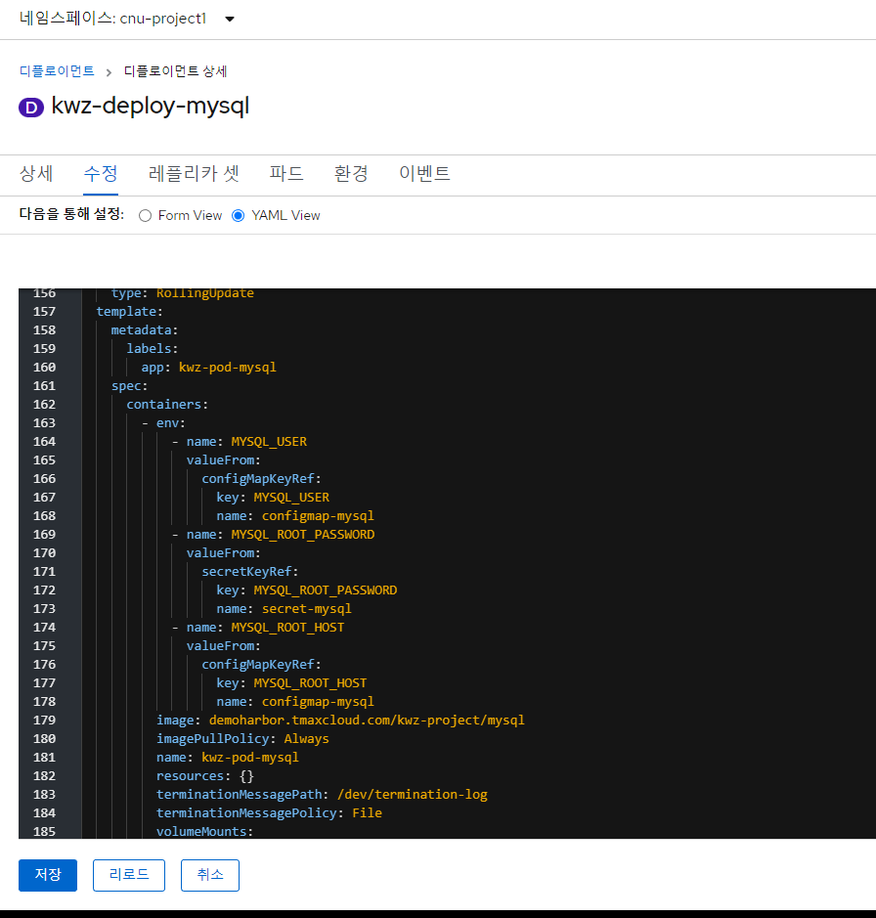

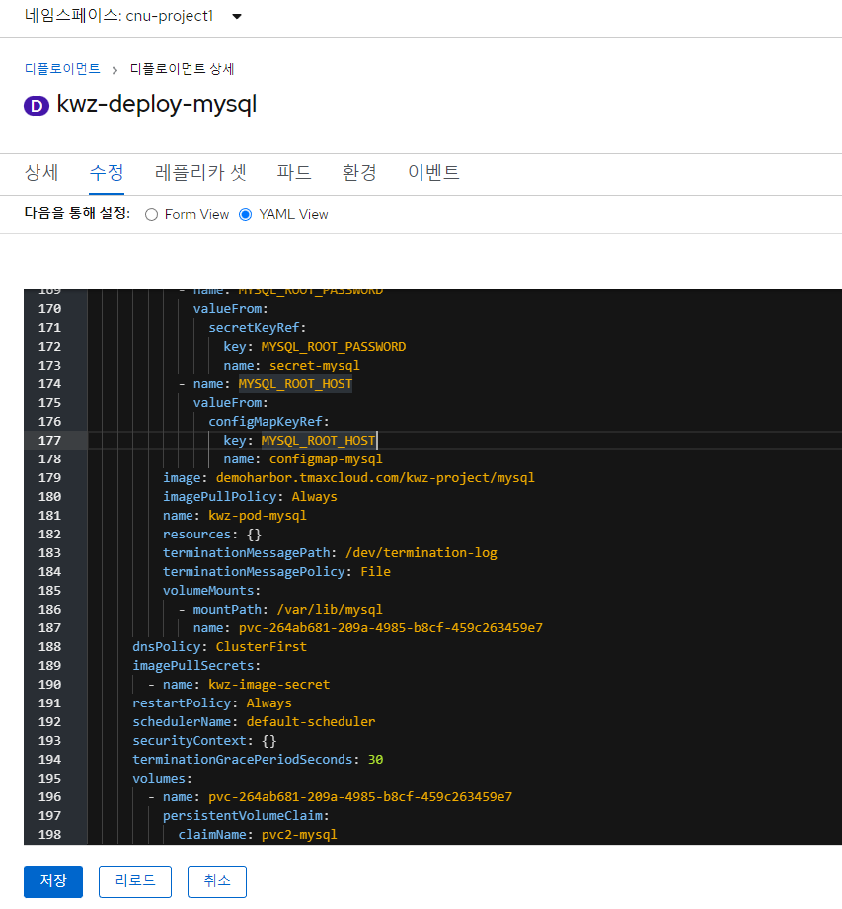
Notes:
YAML 작성을 통해 디플로이먼트 생성

Slide 26
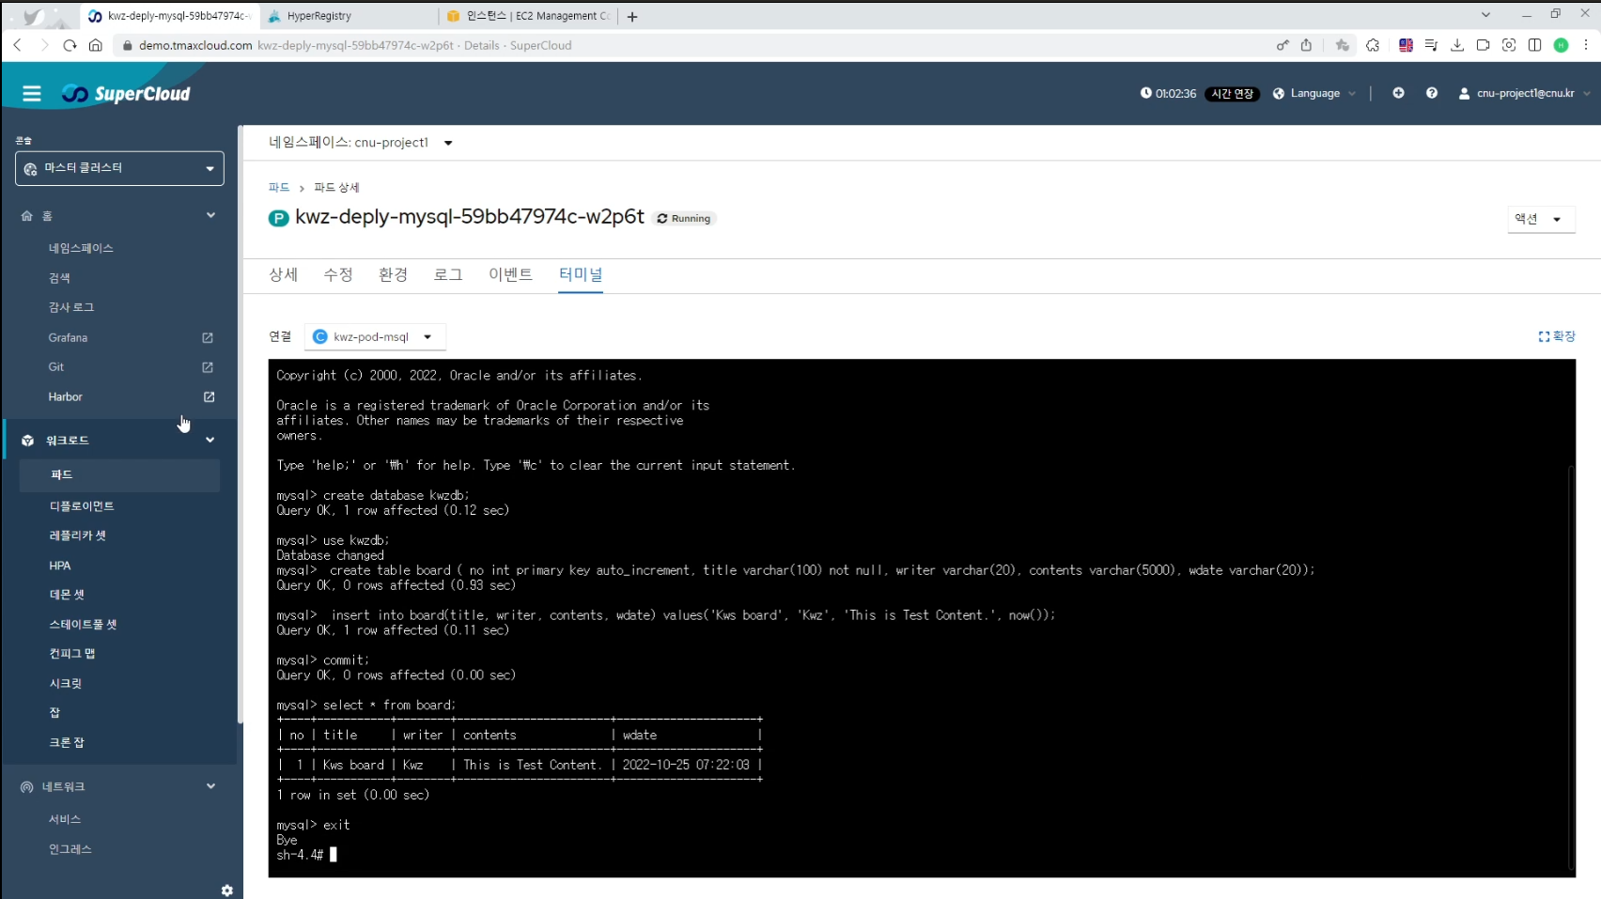
Notes:
터미널로 확인 가능

Slide 27
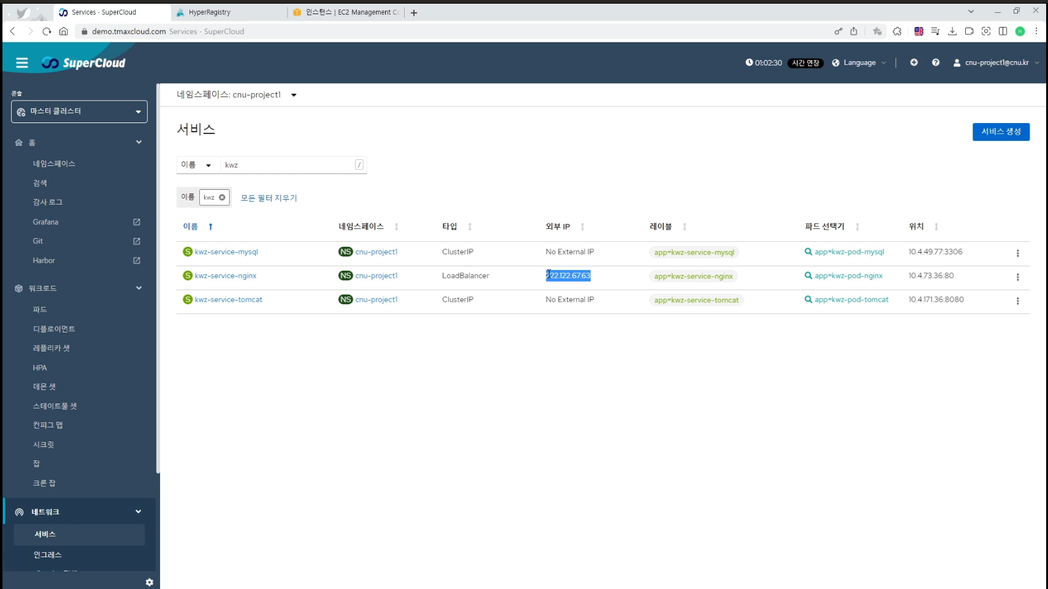

Slide 28
Part 2
실습
실습영상첨부

Slide 29
3
Monitoring

Slide 30
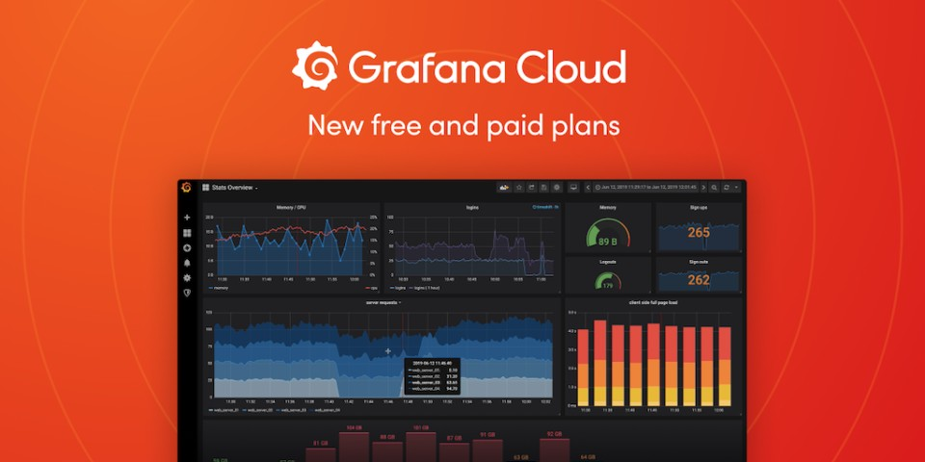
Part 3
Grafana?
Notes:
슈퍼클라우드와 그라파나가 연동되어있음을 이야기해주면서 그라파나 설명 간단하게 해주고 들어가기
그라파나(Grafana) - 그라파나 랩스(Grafana Labs)에서 개발했으며, 특정 소프트웨어에 종속되지 않은 독립적인 시각화 도구 - 30가지 이상의 다양한 수집 도구 및 DB들과 연계를 지원 - 주로 시계열 데이터 시각화에 많이 쓰임, 관계형 데이터베이스 데이터를 표 형태로 시각화해 사용할 수도 있음 - 기능을 확장하는 플러그인과 개별 사용자들이 만들어 둔 대시보드의 공유가 매우 활발 - 오픈 소스라서 사용자의 요구 사항에 맞게 수정 가능, 필요에 따라 설치형과 서비스형 모두 선택 가능
참조 : https://velog.io/@moey920/%EC%95%88%EC%A0%95%EC%A0%81%EC%9D%B8-%EC%9A%B4%EC%98%81%EC%9D%84-%EC%99%84%EC%84%B1%ED%95%98%EB%8A%94-%EB%AA%A8%EB%8B%88%ED%84%B0%EB%A7%81.-%ED%94%84%EB%A1%9C%EB%A9%94%ED%85%8C%EC%9A%B0%EC%8A%A4%EC%99%80-%EA%B7%B8%EB%9D%BC%ED%8C%8C%EB%82%98

Slide 31
Monitoring | Overview
Grafana
Pod Check
Test
Notes:
Grafana(화면) - 각 pod(container/deploy) cpu usage 체크 - pod 부하(stress) 테스트 - cpu usage 변경 확인
그라파나에 있는 cpu/메모리 사용량, 네트워크 확인 UI – pod 부하 테스트 – cpu/메모리 사용량 모니터링이 잘되고 있는지 확인

Slide 32
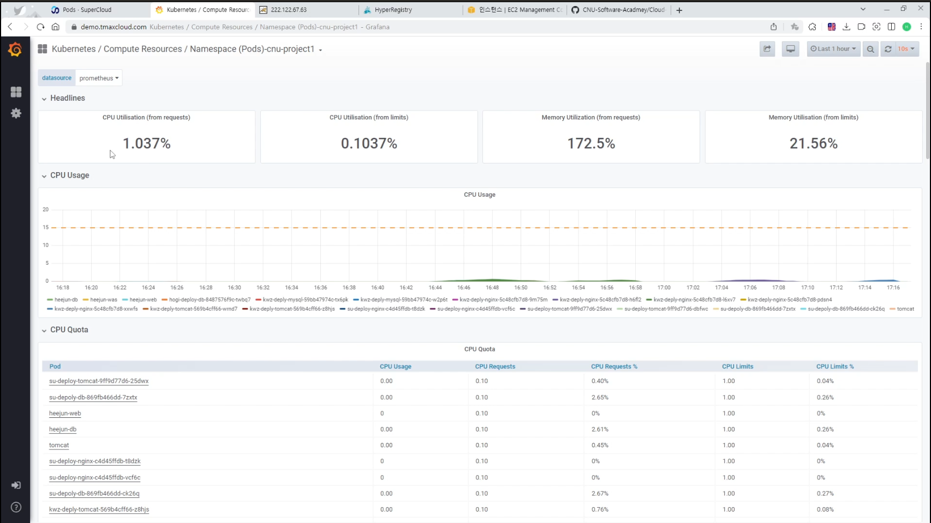
Notes:
그라파나의 화면 / 그라파나를 통해 모니터링을 해보려고 함
cpu/메모리 사용량, 네트워크 확인 UI

Slide 33
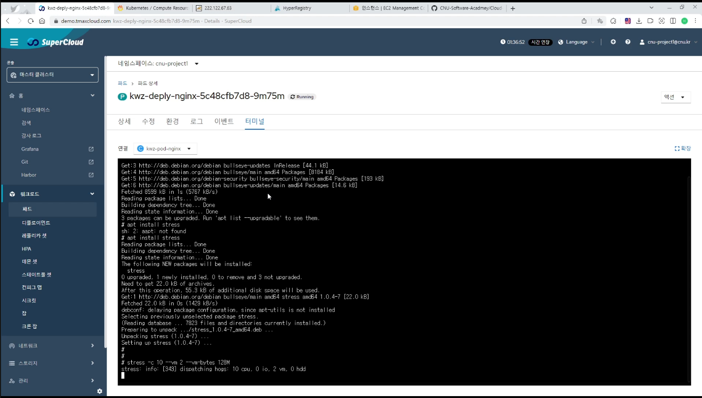
Notes:
nginx pod의 cpu usage 체크
Pod의 터미널을 이용해 CPU와 Memory에 부하

Slide 34
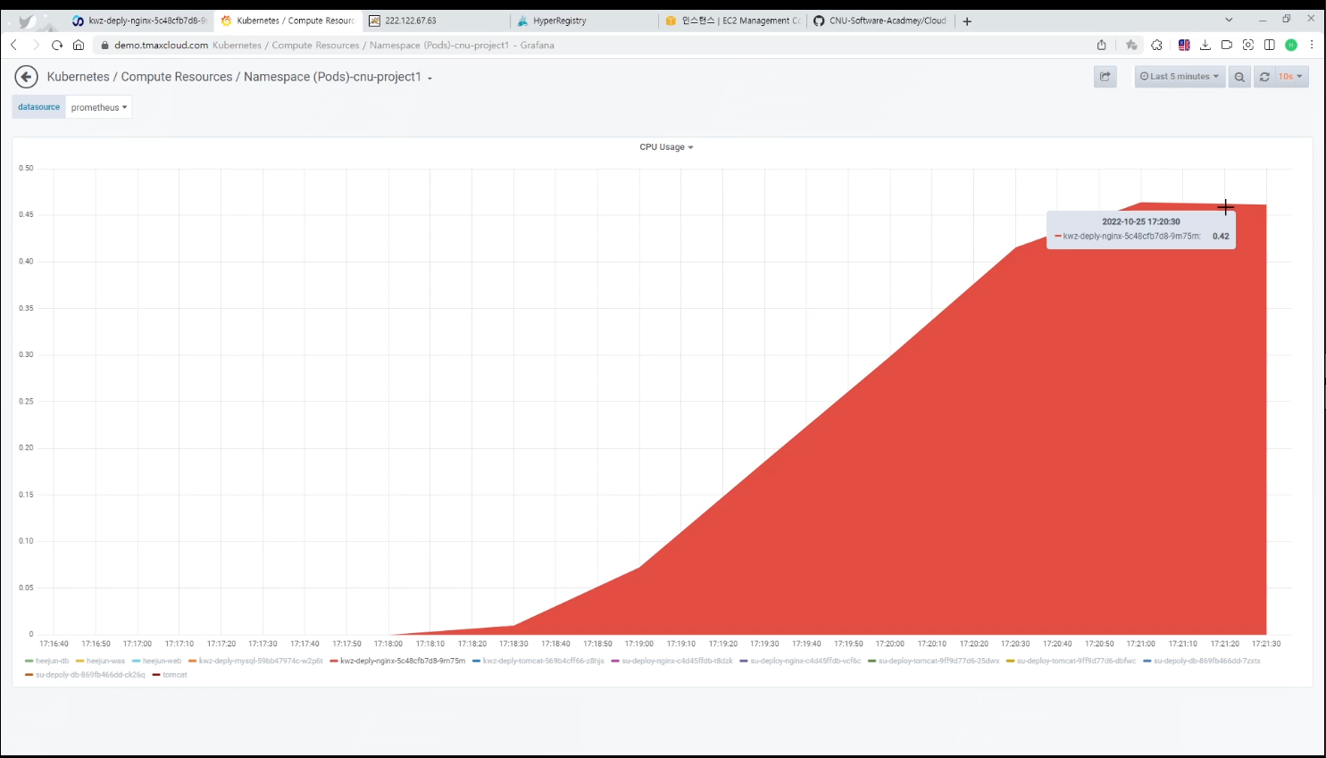
Notes:
부하 테스트 중 CPU 사용량 변화 in 그라파나

Slide 35
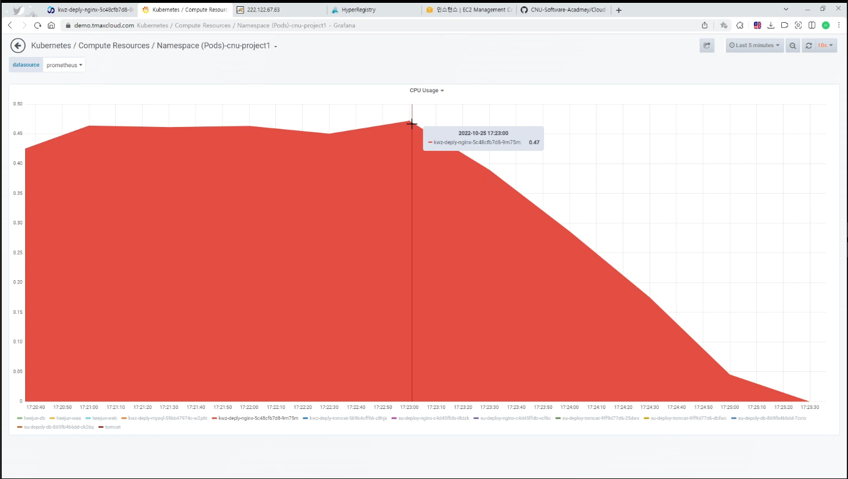
Notes:
부하 테스트 종료 후 CPU 사용량 변화 in 그라파나

Slide 36
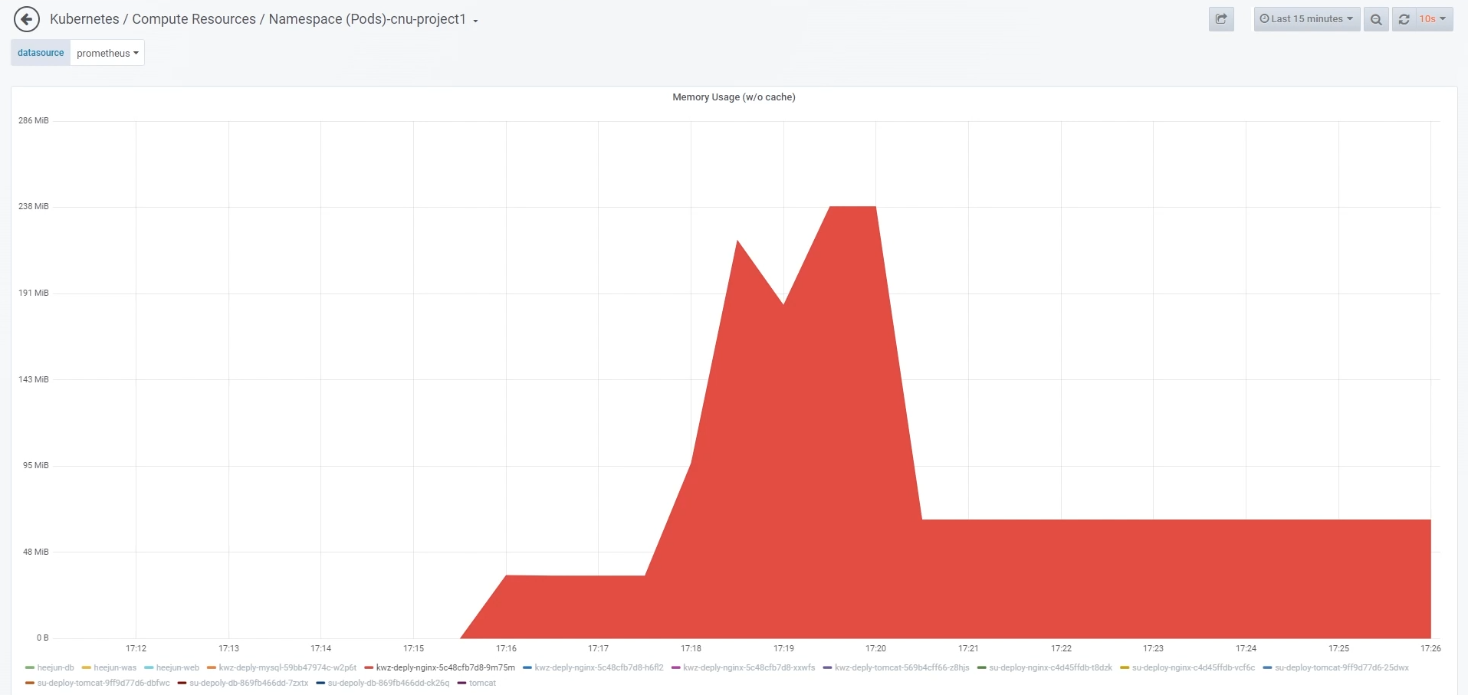
Notes:
부하 테스트 전~후 메모리 사용량 변화 in 그라파나

Slide 37
Part 3
실습
실습영상첨부

Slide 38
4
DB_Volume_Mount

Slide 39
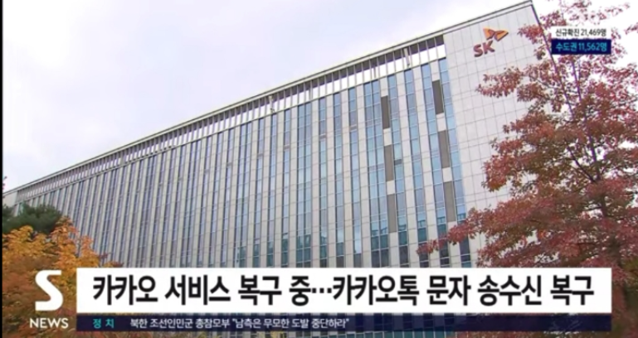
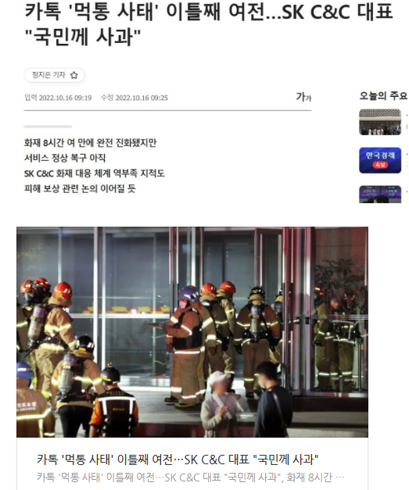
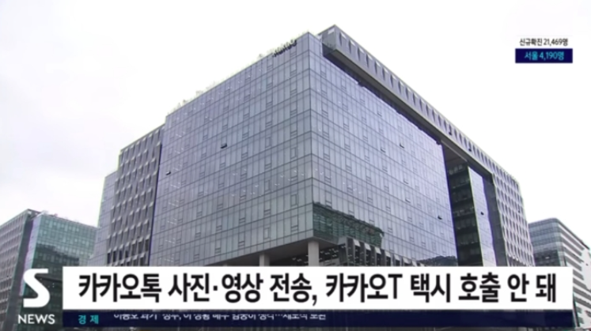
Part 4
DB_Volume_Mount?
Notes:
*최근 있었던 카카오 화재 사건을 이야기 하면서, 우리가 배웠던 내용에 어떻게 접목 시켜서 보일수 없을까 라는 생각을 했고,
간단하게 데이터베이스를 클라우드 볼륨과 마운트해서 파드가 재생성될때 원래 있던 데이터가 보존 되는것을 보여주기 위해서 찍은 영상입니다. 라고 덧붙여서 시작..? 하면 될듯 이부분은 발표자가 수정 필요

Slide 40
Part 4
실습
실습영상첨부

Slide 41

요약
Image Registry
Image Build
Monitoring

Slide 42
감사합니다

